Slide 1

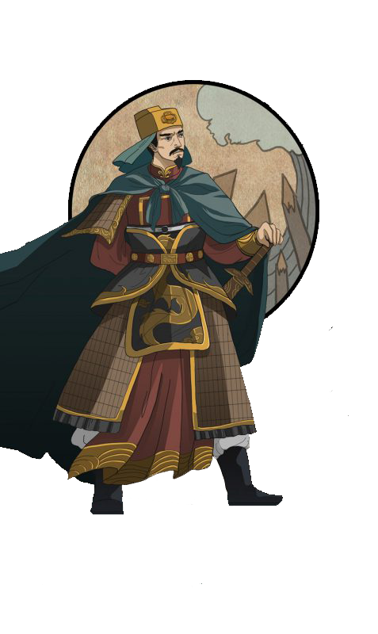


Slide 2


Slide 3

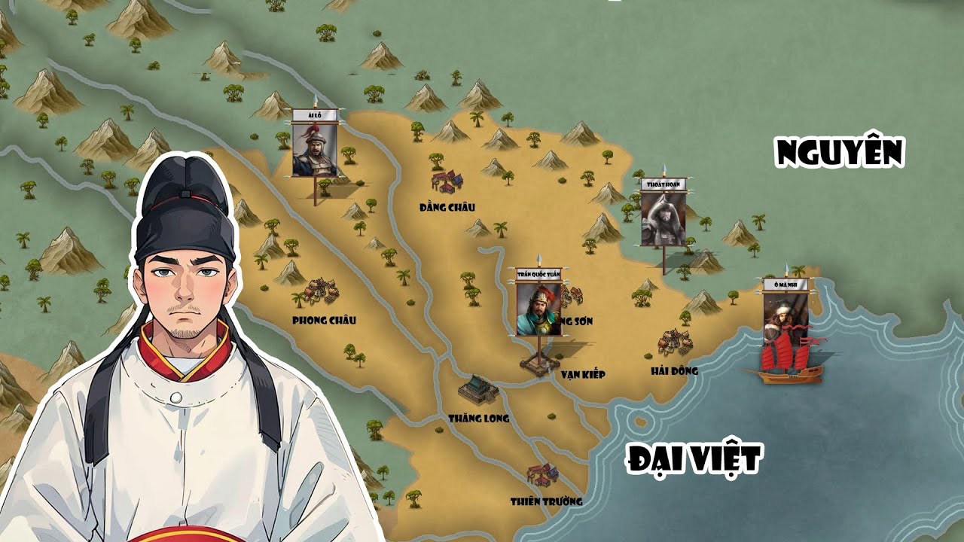
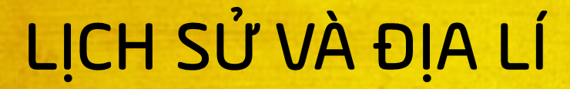



Slide 4



Slide 5
1. Hoàn thành bảng (theo gợi ý dưới đây vào vở) về một số nét chính của lịch sử Việt Nam dưới Triều Trần.
Lĩnh vực | Nét chính | Nhân vật lịch sử tiêu biểu
Chính trị | Thực hiện chế độ Thái Thượng hoàng | ?
Quân đội | ? | ?
Giáo dục, khoa cử | ? | ?
Kháng chiến | ? | ?

Slide 6
Lĩnh vực | Nét chính | Nhân vật lịch sử tiêu biểu
Chính trị | Thực hiện chế độ Thái Thượng hoàng
Quân đội
Giáo dục, khoa cử
Kháng chiến
Trần Nhân Tông.
- Tổ chức quy củ, chặt chẽ.
- Thực hiện chính sách Ngụ binh ư nông.
Trần Quốc Tuấn, Trần Quang Khải, Trần Nhật Duật, Trần Khánh Dư....
- Được chú trọng, đề cao nhân tài.
- Mở nhiều trường học ở các địa phương.
- Đặt hiệu “Tam khôi”
Chu Văn An, Nguyễn Hiền, Mạc Đĩnh Chi...
Trần Thái Tông, Trần Thủ Độ, Trần Quốc Tuấn...
- Chống quân xâm lược Mông - Nguyên

Slide 7
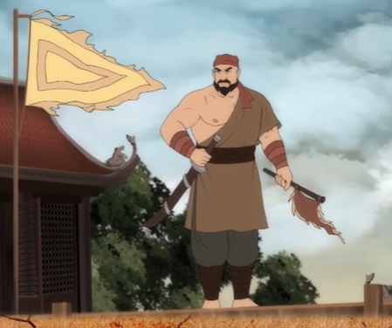
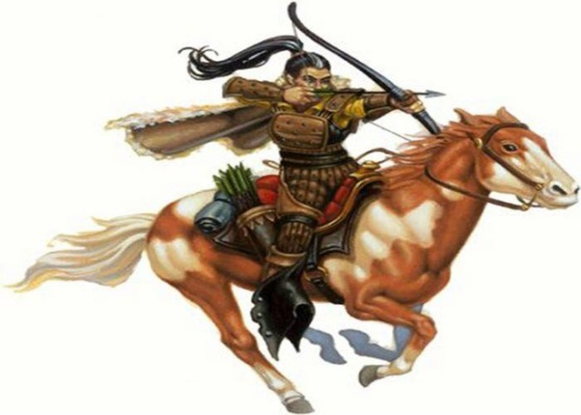
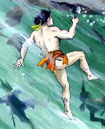
2. Giới thiệu về một nhân vật thời nhà Trần và đóng góp của nhân vật đó đối với lịch sử dân tộc thông qua tư liệu mà em sưu tầm được.

Slide 8
Trần Nhân Tông - vị vua thứ ba của nhà Trần, được mệnh danh là "Phật hoàng" bởi những đóng góp to lớn về cả mặt chính trị, quân sự, văn hóa và tôn giáo. Ông trị vì Đại Việt từ năm 1278 đến năm 1308, dẫn dắt đất nước qua hai cuộc kháng chiến chống Nguyên Mông oanh liệt và để lại di sản đồ sộ cho hậu thế. Là một vị vua nhưng cũng là một nhà sư:
- Lãnh đạo quân dân Đại Việt đánh tan quân Nguyên Mông hùng mạnh trong hai cuộc kháng chiến (1284-1285 và 1287-1288), bảo vệ thành công độc lập dân tộc, đưa thời Trần trở thành thời kỳ hưng thịnh nhất trong lịch sử
- Thực hiện nhiều chính sách cải cách, củng cố quốc phòng, an ninh, phát triển kinh tế, văn hóa. Trần Nhân Tông xây dựng đất nước thái bình dựa trên triết lý đạo Phật
- Có công xây dựng triều đình nhà Trần vững mạnh, tạo nền tảng cho sự phát triển thịnh vượng của Đại Việt trong nhiều thế kỷ sau. Khi đất nước đã thái bình, ông đã từ bỏ đỉnh cao danh vọng và quyền lực để xuất gia tu hành.

Slide 9
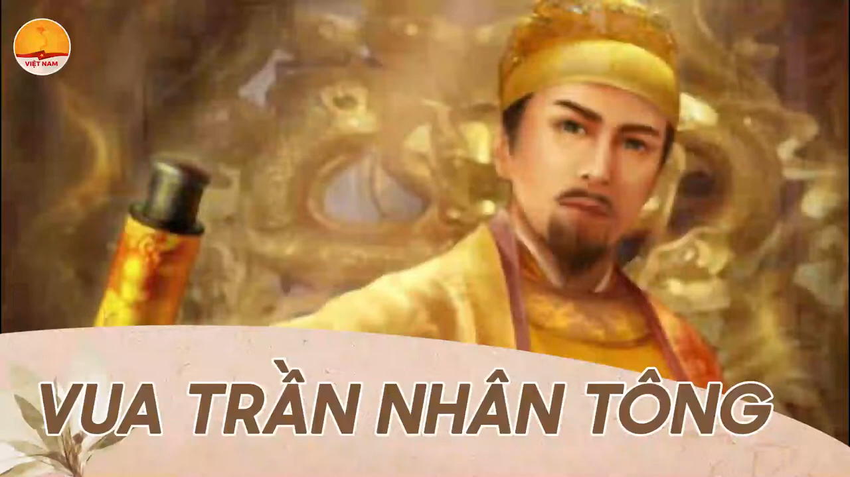

Slide 10


Slide 11

Sưu tầm tranh ảnh, tư liệu viết,... về một di tích lịch sử liên quan đến Triều Trần còn lại đến ngày nay và chia sẻ với bạn.

Slide 12
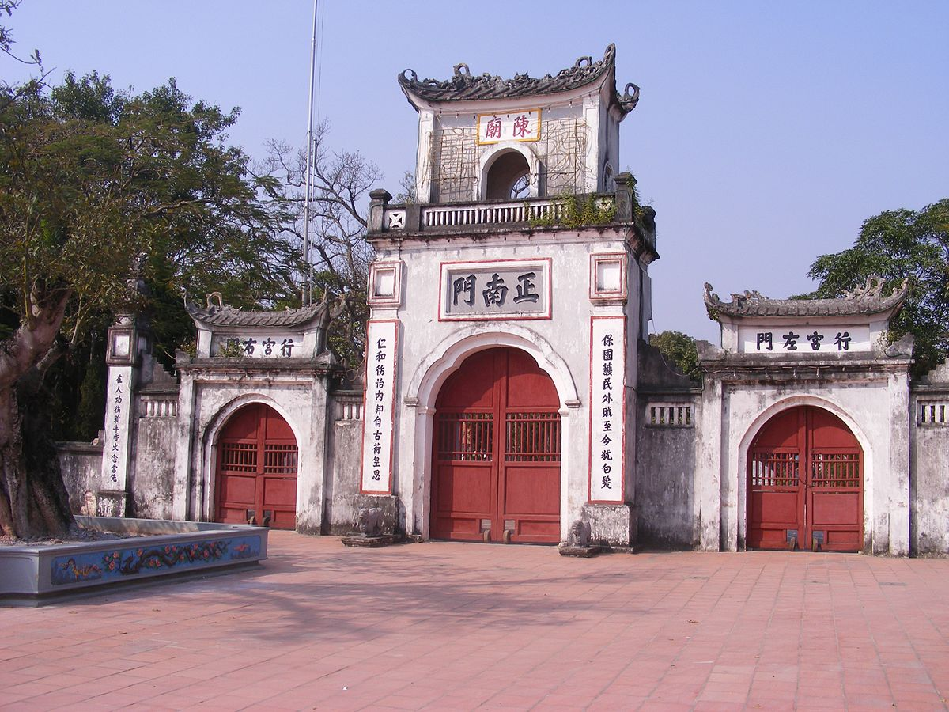
- Khu di tích lịch sử nhà Trần tọa lạc tại các xã An Sinh, Tràng An, Bình Khê, Thủy An, huyện Đông Triều, tỉnh Quảng Ninh. Nơi đây cách trung tâm thành phố Hạ Long khoảng 20km và cách thủ đô Hà Nội khoảng 170km.
- Đây là khu di tích quốc gia gồm lăng mộ, đền, chùa, am tháp với 14 di tích trải rộng
- Là vùng thánh địa linh thiêng mang đậm tinh thần lịch sử, văn hoá là nơi quê gốc nhà Trần.

Slide 13



